Slide 1
Культура Русских земель в XII – XIII в.
Тема урока:

Slide 2
1. Особенности культуры
Раздробление Древнерусского государства не привело к упадку культуры. Появились местные культурные центры. В них стали складываться собственные культурные традиции.
Наиболее крупными культурными центрами были Великий Новгород, Псков, Владимир-на-Клязьме, Галич.

Slide 3
2. Накопление научных знаний
Большое место в духовной жизни Руси продолжала занимать церковная переводная литература. Сведения по математике, механике, астрономии, химии, агрономии и географии использовались в земледелии, ремесленном производстве, архитектуре, живописи.
Значительно обогатились географические знания. Этому способствовали торговые связи, военные походы, путешествия.

Slide 4
3. Литература
Летописи теперь ведутся в каждом крупном княжестве. Местные летописцы уделяли внимание прежде всего событиям, происходящим в своей земле.
Возникают новые жанры литературы. Поучения (с. 137).
Появляются произведения, в которых поднимаются вопросы, связанные с княжеской властью. Среди них «Слово» и «Моление» Даниила Заточника (с. 137).
Сказания и былины выражали народное стремление к единению. Например, «Слово о полку Игореве» (с. 137-138).

Slide 5
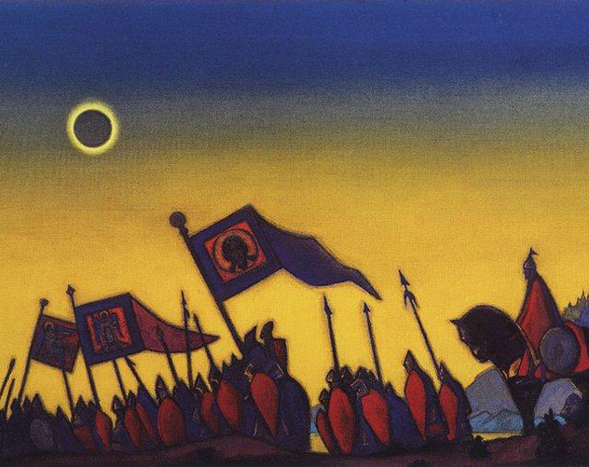
Поход Игоря. Художник Н. Рерих

Slide 6
4. Зодчество
Наиболее заметно местные культурные традиции проявились в архитектуре.
Каменное зодчество в Новгородской земле утратило былую монументальность. Храмы стали строить небольшими и одноглавыми.
В XII веке в окрестностях Новгорода была построена церковь Спаса на Нередице.

Slide 7
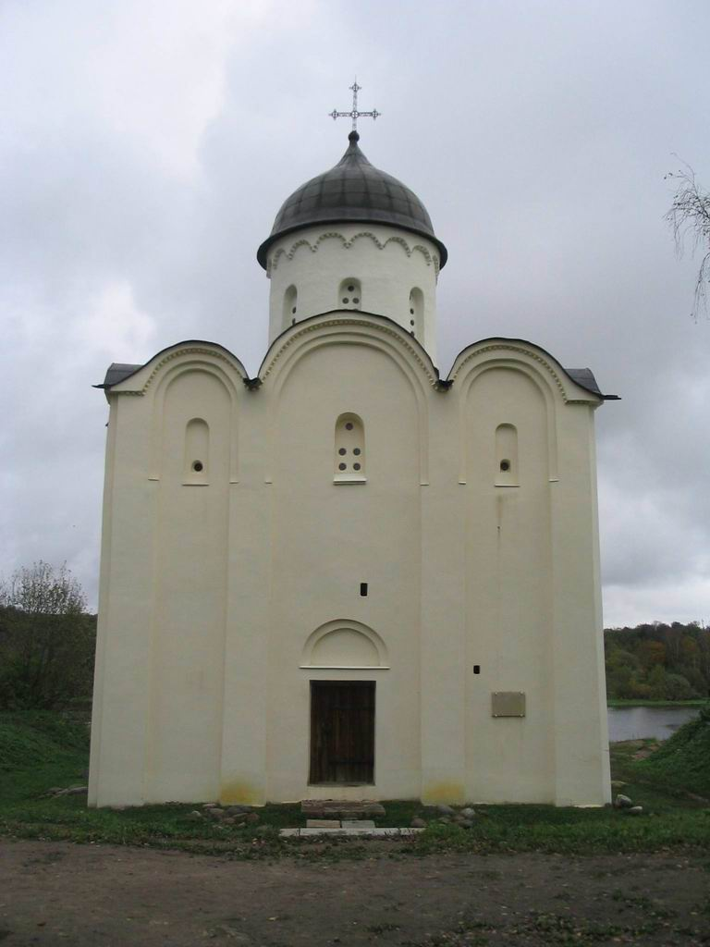
Церковь Святого Георгия в Ладоге

Slide 8
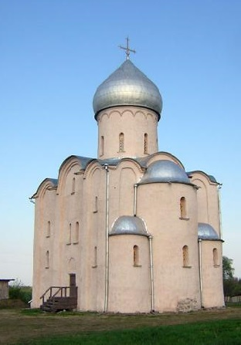
Церковь Спаса на Нередице под Новгородом

Slide 9
4. Зодчество
Во Владимиро-Суздальском княжестве церковная архитектура отличалась подчеркнутой пышностью и торжественностью.
Успенский собор во Владимире, храм Покрова на Нерли, построенные при Андрее Боголюбском.
При Всеволоде Большое Гнездо построили одноглавый Дмитриевский собор.

Slide 10
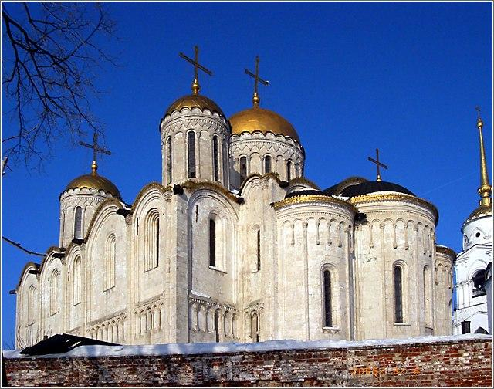
Успенский Собор во Владимире

Slide 11
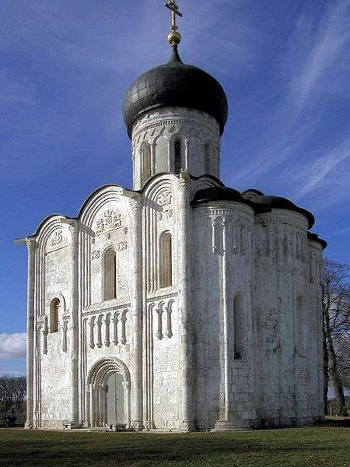
Храм Покрова на Нерли

Slide 12
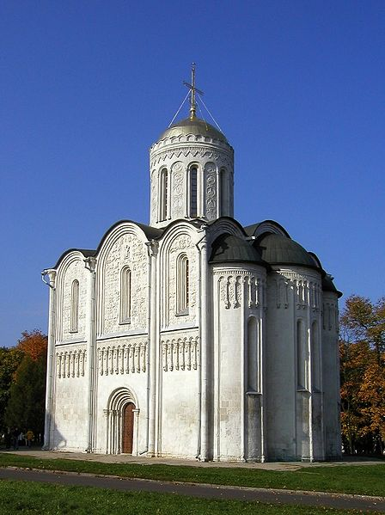
Дмитриевский Собор во Владимире

Slide 13
5. Живопись
Влияние местных особенностей проявилось и в живописи. В церковном искусстве все чаще стали присутствовать бытовые сюжеты. Это было особенно заметно в новгородской живописи, в которой преобладали яркие краски – красная, зеленая, синяя.
Фрески Владимиро-Суздальской земли тоже были яркими и красочными.

Slide 14
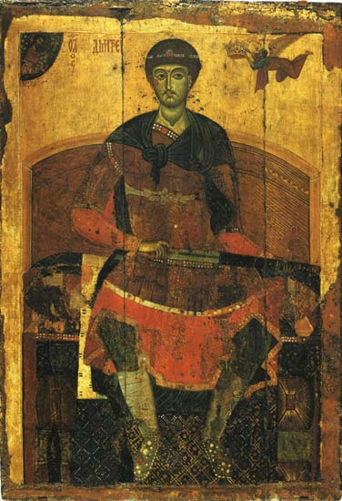
Дмитрий Солунский.
Икона XII века

Slide 15
6. Влияние ордынского владычества на русскую культуру
Взлет русской культуры был прерван нашествием Батыя и установившимся затем ордынским владычеством.
В развалинах лежали церкви и монастыри. Погибли иконы, церковная утварь. Лучшие мастера были истреблены или уведены в рабство. Многие виды ремесла были забыты. Почти полностью прервалось летописание.

Slide 16
Вывод:
В период политической раздробленности русская культура переживала подъем.
Русский народ не утратил своего культурного единства. Местные различия лишь обогащали русскую культуру.
Именно в культуре ярче всего проявились идеи укрепления единства Русской земли.

Slide 17
Домашнее задание:
§16, пересказ

